Slide 1
Minimum weighted completion time scheduling
Petar Dinić 90/2017

Slide 2
Opis problema
n zadataka (taskova) se raspoređuje na m identičnih procesora
Svaki zadatak ima: vreme dolaska r, trajanje l, i težinu w
Cilj: raspored koji minimizuje sumu težinskih vremena završetaka svih zadataka
Problem je NP-težak – egzaktno rešenje postaje neupotrebljivo za već n > 11

Slide 3
Opis problema
Funkcija cilja:
Ci = vreme završetka zadatka
Wi = tezina zadatka

Slide 4
Neke konkretne primene
Proizvodnja
Računarstvo, serveri
Cloud computing
Telekomunikacije
Logistika

Slide 5
Neke ideje za rešavanje ovog problema
Gruba sila
Pohlepni algoritmi
Lokalna pretraga
VNS
Simulirano kaljenje
Genetski algoritam
Memetički algoritam

Slide 6
Brute force
Ispituje sve moguće rasporede zadataka i procesora
Garantuje optimalno rešenje
Vremenska složenost je eksponencijalna
Praktično neupotrebljiv za dimenzije problema veće od 11
11 taskova je raspoređivao 4.4h

Slide 7
Pohlepni algoritmi
Isprobaćemo dve varijante pohlepnog algoritma
U oba koristimo Wi/Ci kao heuristiku
Greedy: procesor čeka do trenutka najranijeg puštanja u rad i tada bira najbolji raspoloživi zadatak
Modified Greedy: svaki zadatak se boduje optimistički, kao da je sledeći na redu. Bira se uvek onaj prvi najatraktivniji.

Slide 8
S metaheuristike
Lokalna pretraga - dve vrste susedstva:
swap: zamena mesta dva zadatka na istom ili različitom procesoru
relocate: premeštanje jednog zadatka na drugi procesor.
polazimo od rešenja koje smo dobili sa modified greedy
koristimo first improvement

Slide 9
S metaheuristike
VNS - definišemo okoline za k=1..6 na različite načine
k = 1: 1 random swap; k=2: 1 random relocate
k = 3: 2 random swaps; k=4: 2 random swaps
k = 5: 3 random relocates, 2 random swaps
k = 6: random shuffle all

Slide 10
S metaheuristike
Simulirano kaljenje: polazimo od greedy rešenja i u svakoj iteraciji biramo slučajan potez (swap ili relocate). Potez koji poboljšava rešenje se uvek prihvata. Potez koji pogoršava rešenje se prihvata sa verovatnoćom u zavisnosti od temperature i pogoršanja. Temperatura opada geometrijski svakom iteracijom.

Slide 11
P metaheuristike
Genetski algoritam: hromozom je predstavljen permutacijom identifikatora zadataka.
Dekodiranje: hromozom se dekodira tako što prvi slobodan procesor uzima prvi slobodan zadatak dok ima zadataka.
Genetski operatori: turnirska selekcija, crossover, swap mutation, elitism

Slide 12
P metaheuristike
Memetički algoritam: koristimo lokalnu pretragu za dodatno poboljšanje jedinki.
Enkodiranje: rezultat lokalne pretrage treba da se enkodira nazad u hromozom.
U svakoj generaciji se na određenom broju najboljih jedinki vrši lokalna pretraga. Ažuriraju se poboljšana rešenja. Najboljh nekoliko jedinki se preko elitizma direktno prenose u novu generaciju.

Slide 13
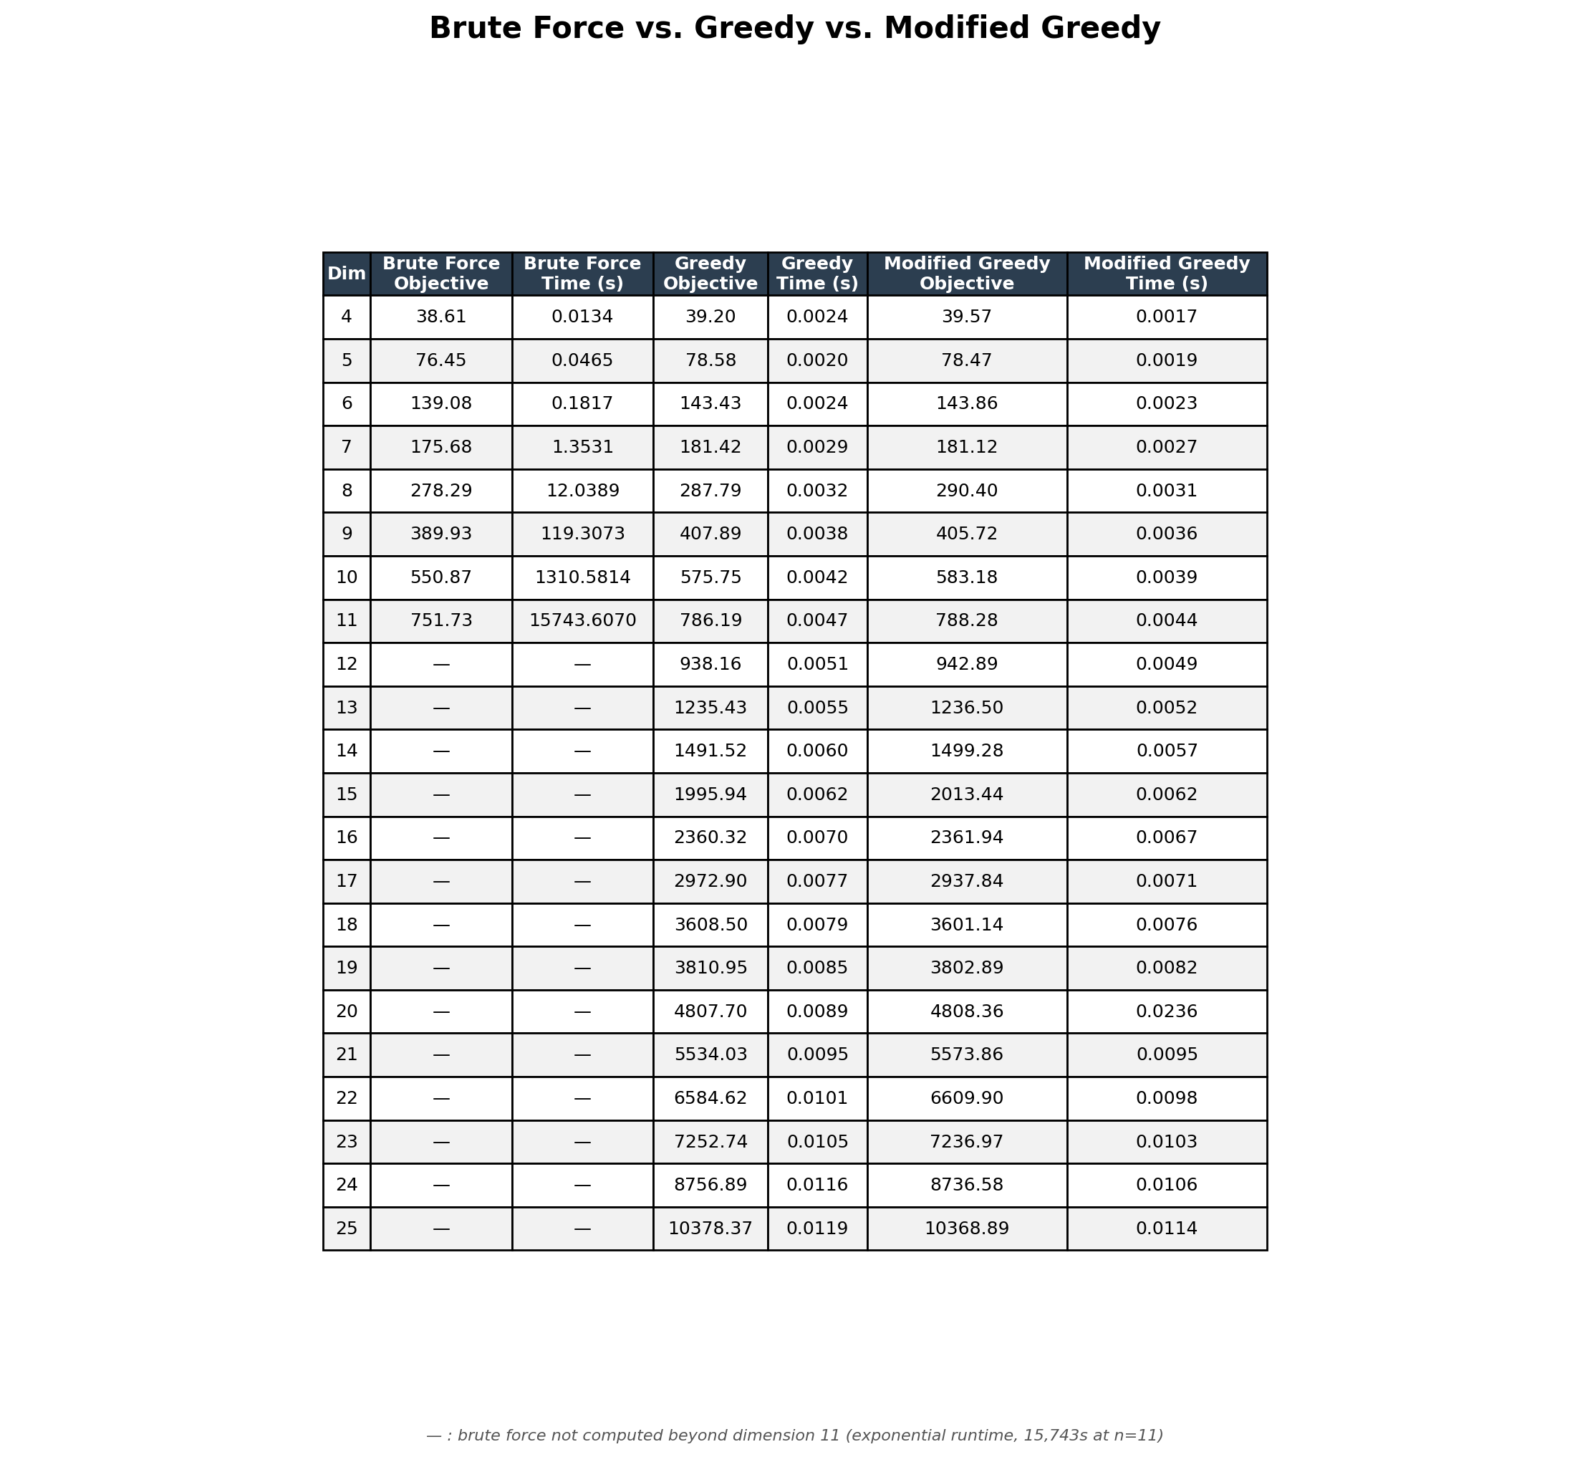
Eksperimenti

Slide 14
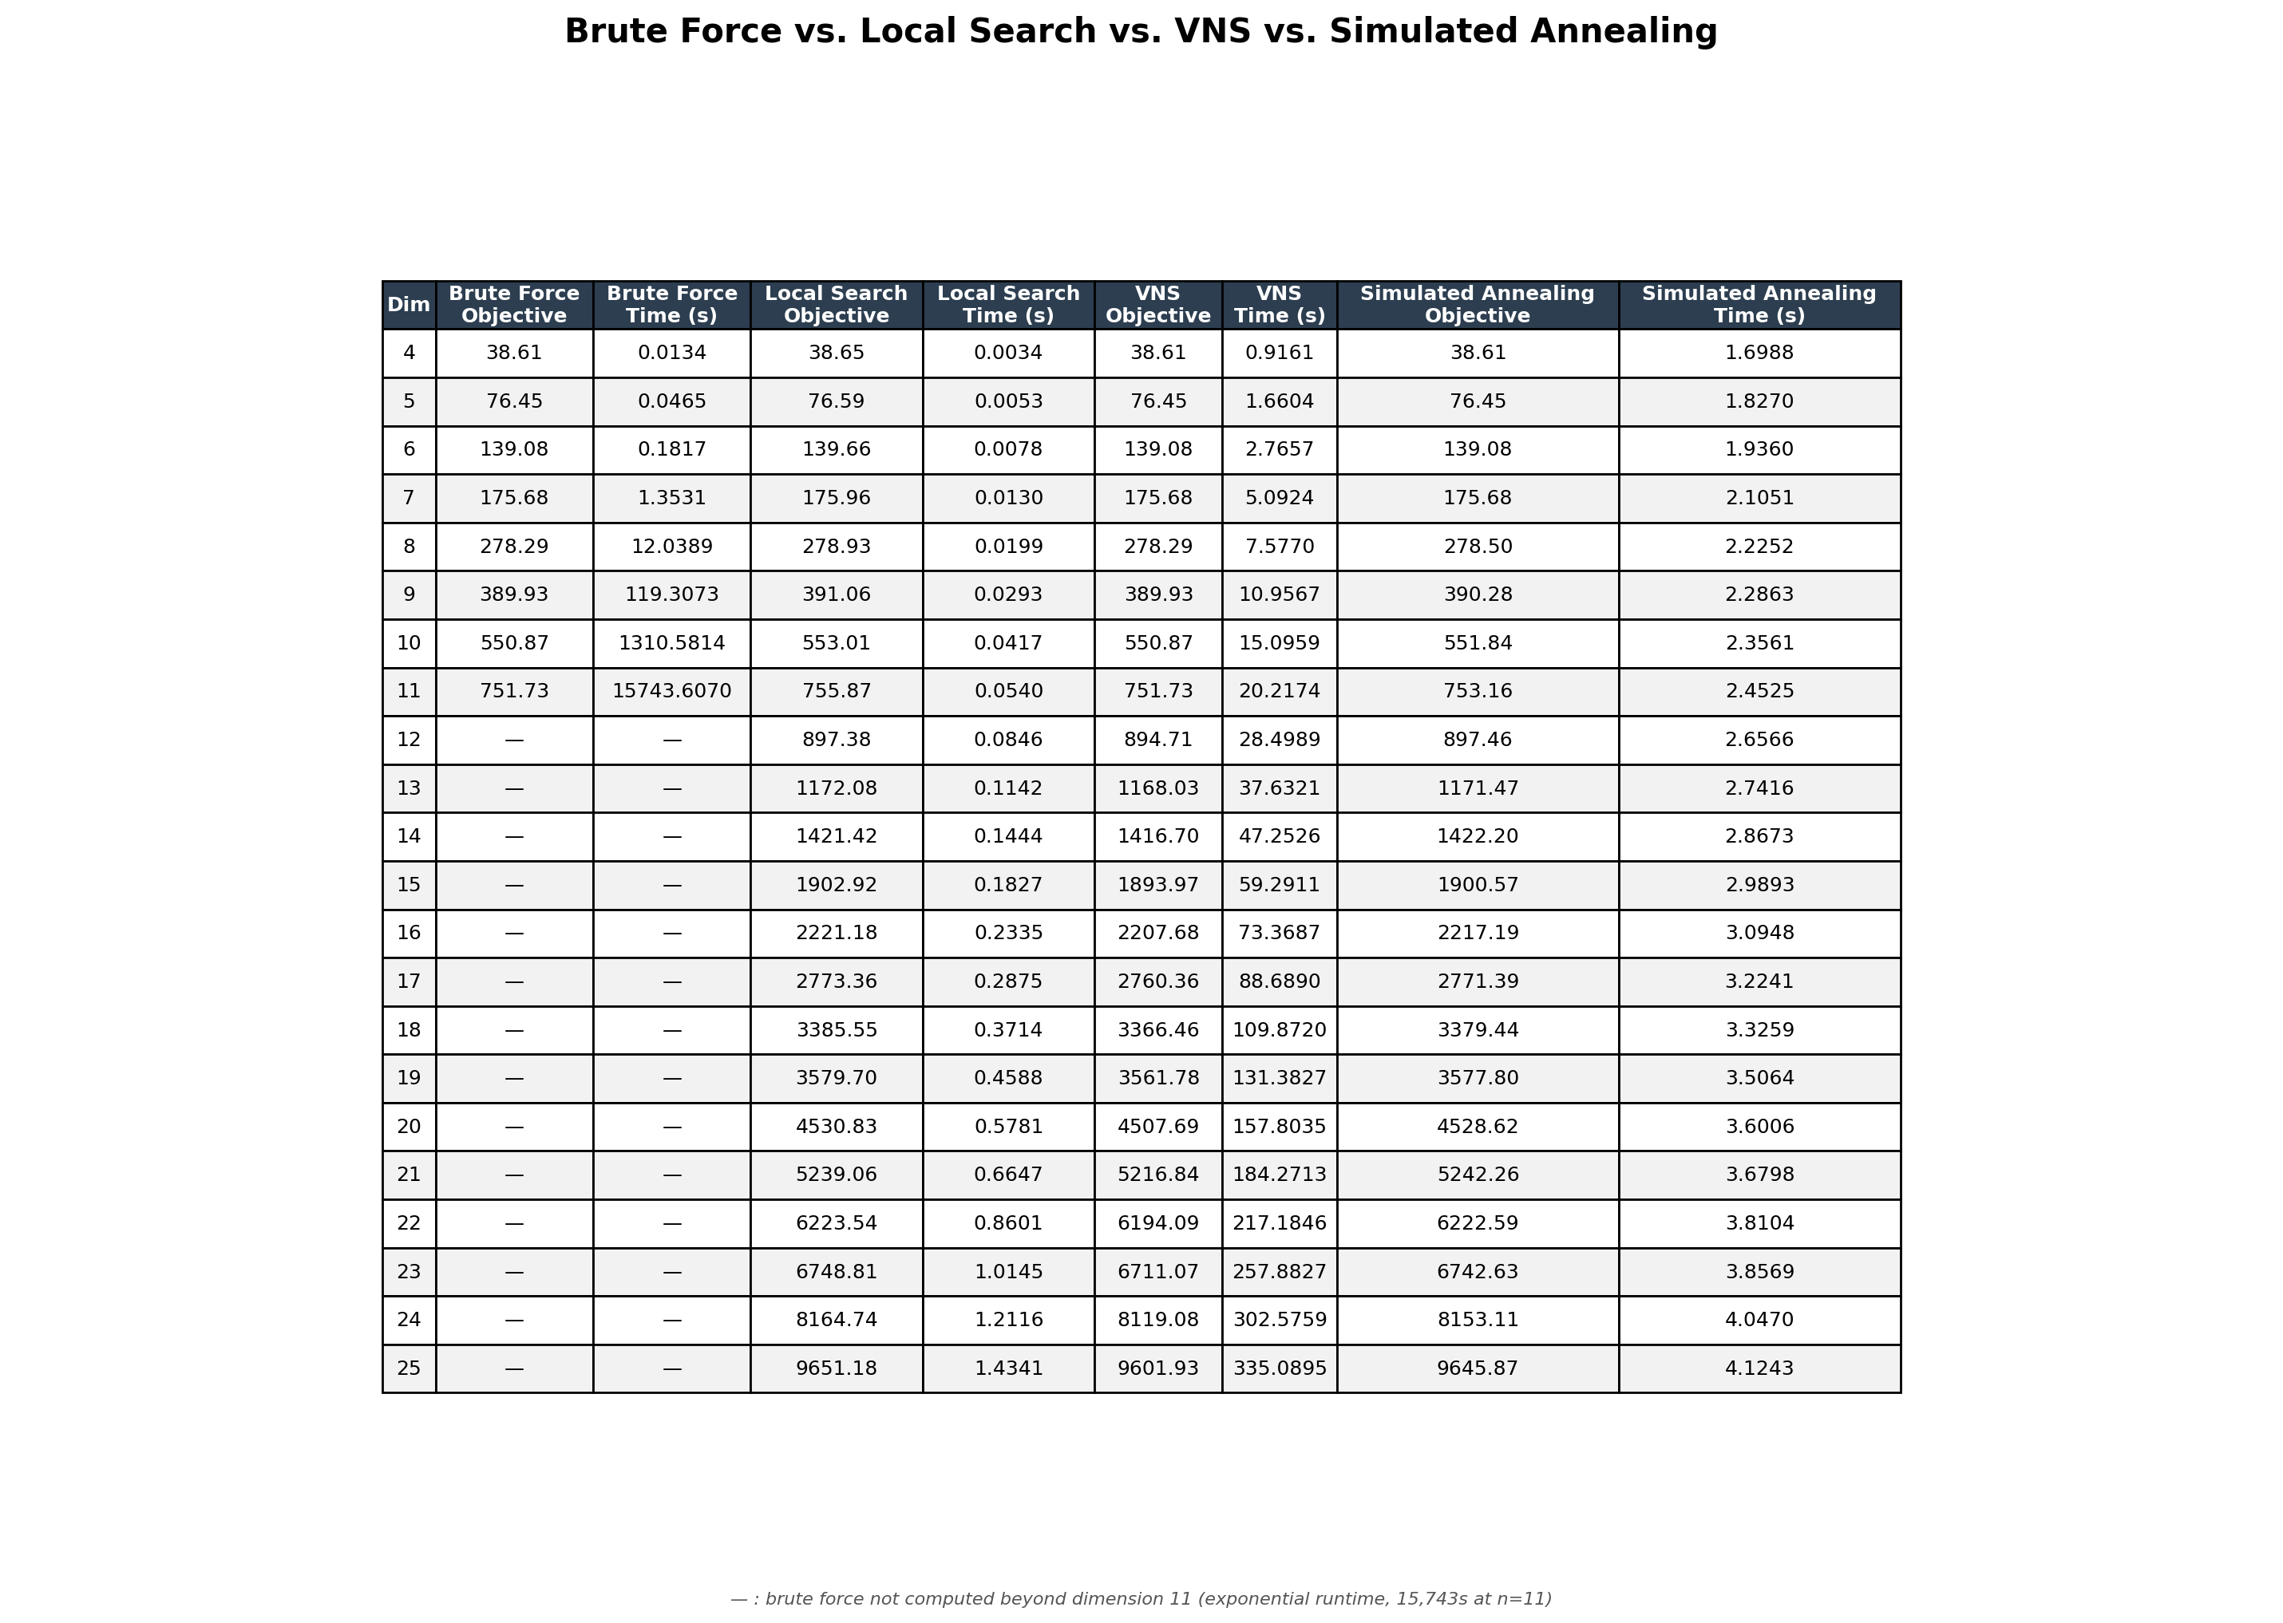
Eksperimenti

Slide 15
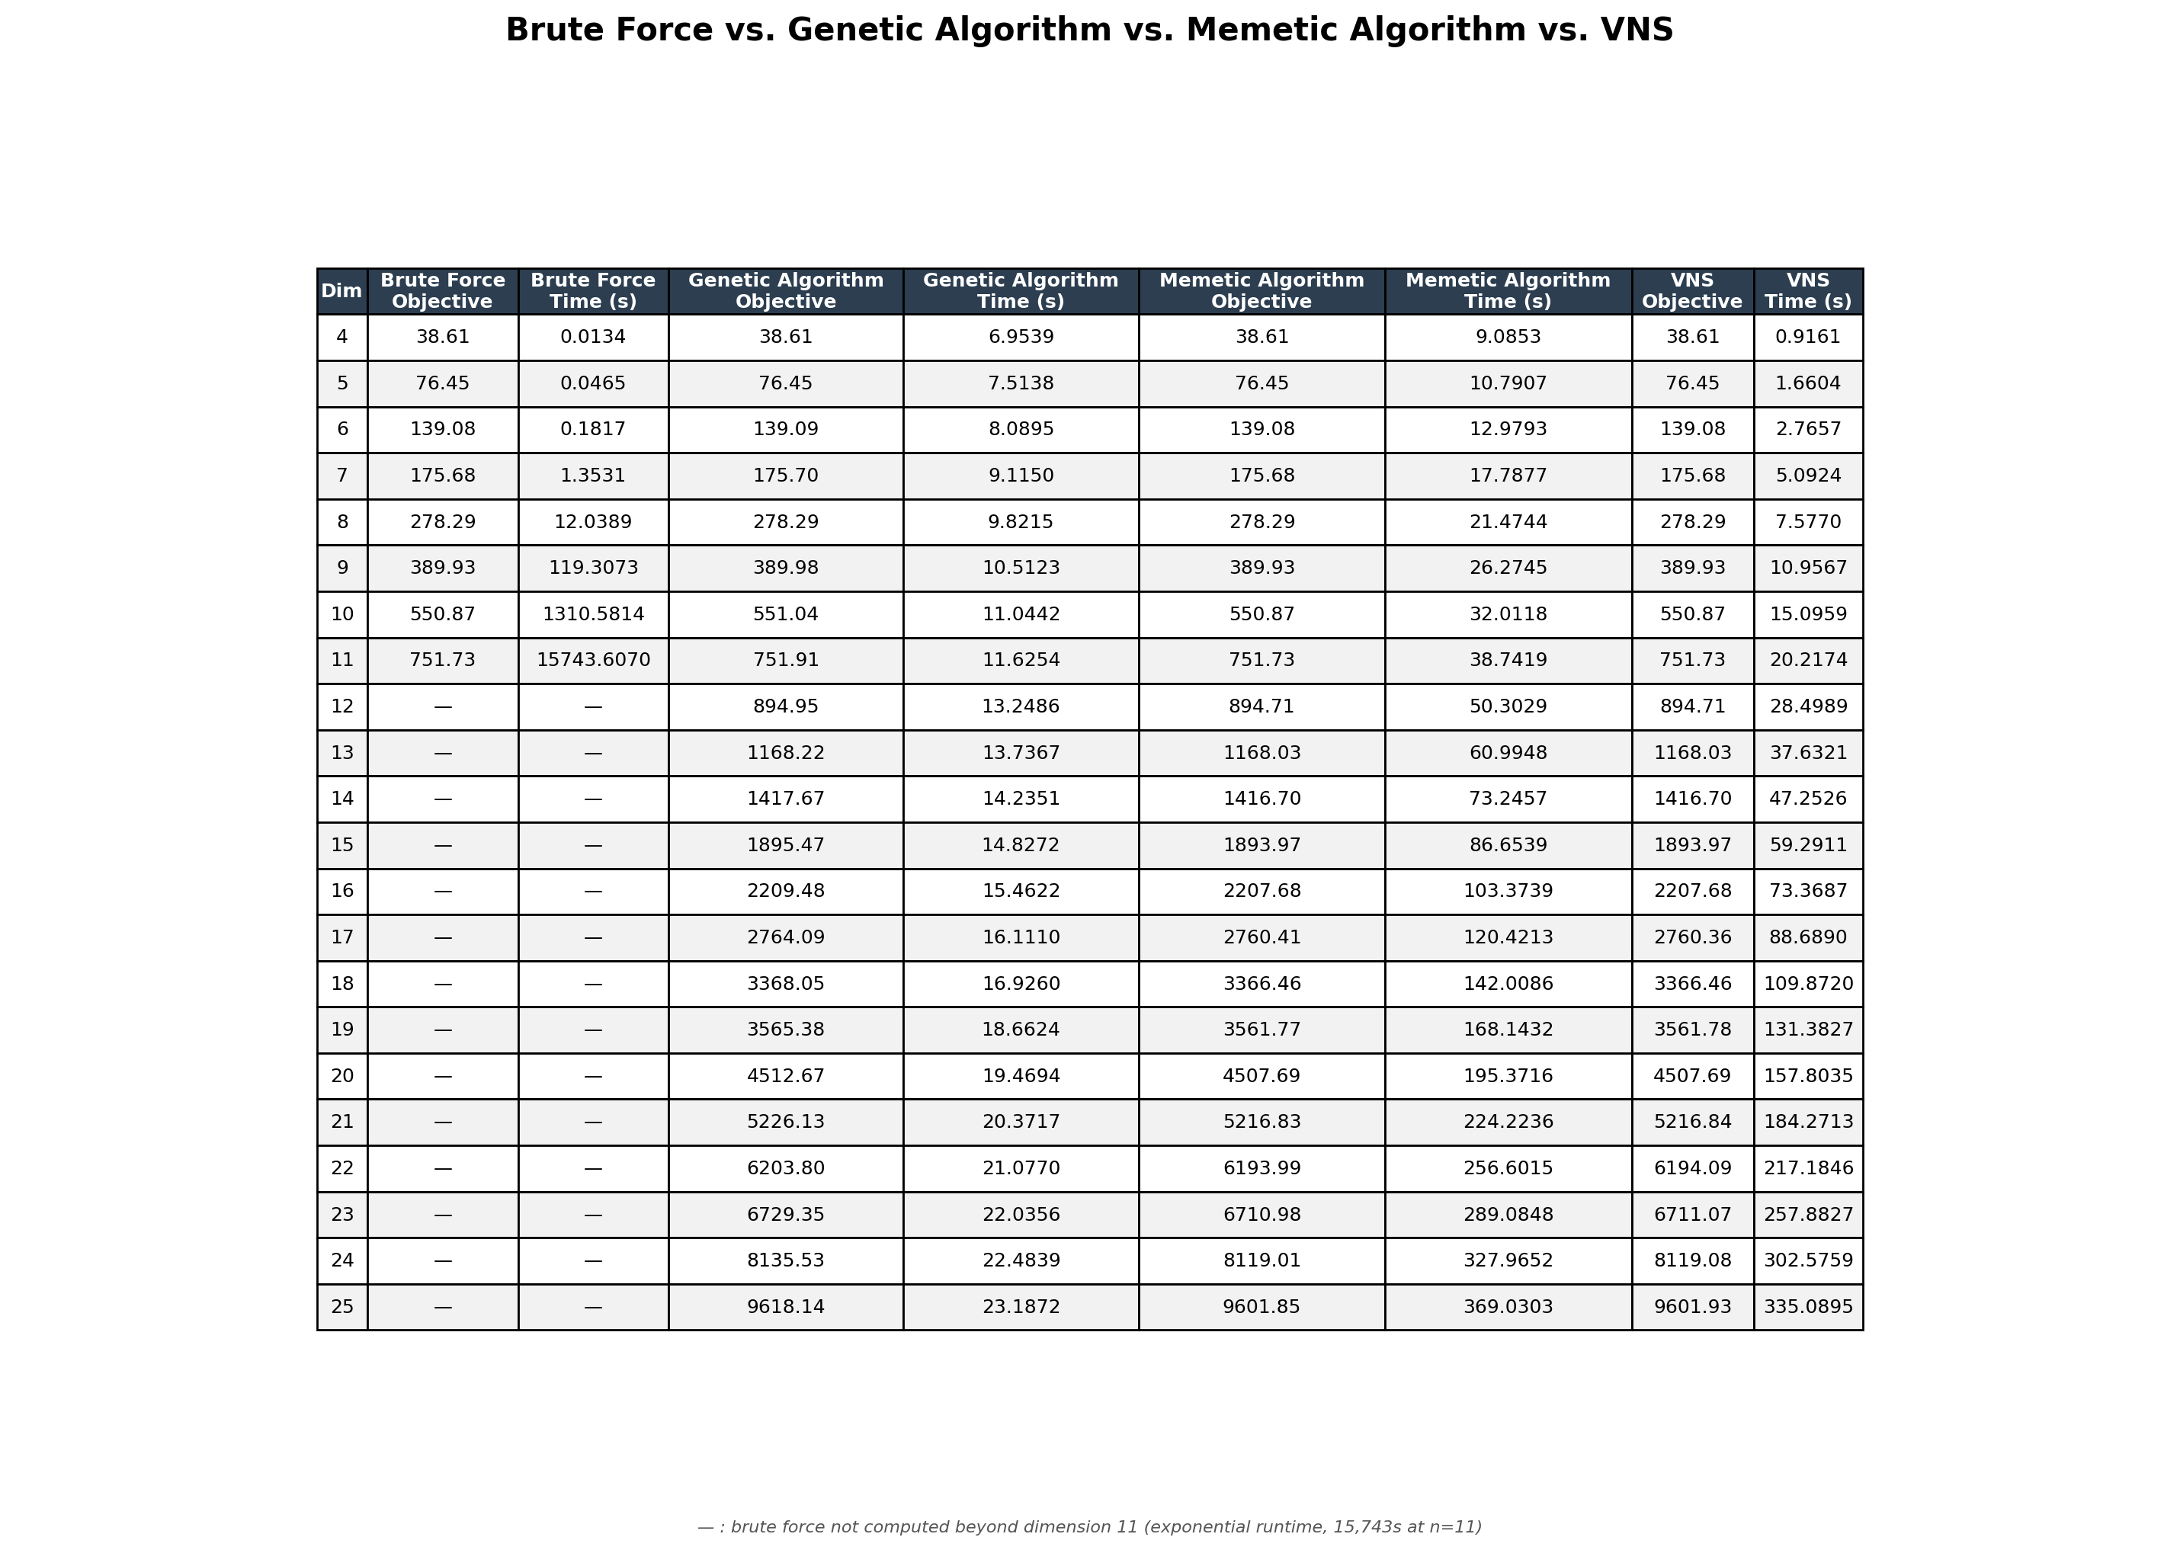
Eksperimenti

Slide 16
Hvala na pažnji

